Slide 1
ירושלים של זהב
האם שיר יכול ליצור מציעות

Slide 2
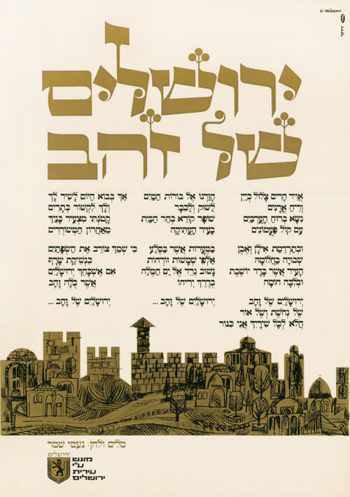
כיצד נוצר השיר?

Slide 3
כיצד נוצר השיר?

Slide 4
כשמילים בוראות מציעות
כך סיפר דן אלמגור:
"שלא מרצונה, ומבלי שיכלה לחלום על כך, שינה שיר זה לא רק את חייה שלה, אלא גם את חיי המדינה, האזור, ובמידת-מה, גם את חיי העולם כולו.
כן, שיר אחד, שהושמע שוב ושוב ברדיו במשך השבועיים שקדמו לפרוץ מלחמת ששת הימים, והעיר לפתע בעם כולו, על מנהיגיו ואלופיו, גם את רגשי האשמה על שבמשך 19 שנים תמימות, מאז נפילת העיר העתיקה בידי ירדן, לא טרח איש ברצינות לשנות את המצב. עדויות ששמעתי אישית מפי אלופי צבא שכיהנו במטכ"ל באותה תקופה מעידות שלא היתה ב"בור" של צה"ל שום תוכנית רצינית הקשורה בשחרור העיר העתיקה.
עובדה שגם בזמר העברי לא נולד והושר במשך 19 השנים מאז תש"ח אפילו פזמון אחד, המזכיר את אובדן העיר העתיקה. הפופולריות העצומה של השיר, שהיתה ללא ספק אחד המניעים הבולטים שדירבנו את המנהיגות והצבא להגיב על ההפגזה של המלך חוסיין גם בכניסה למערכה מאולתרת שמחירה היה כבד, הפכה את מחברת השיר בתוך זמן קצר למעין 'כוהנת גדולה', או 'דבורה הנביאה'. הכל השתנה. גם המדינה בת ה-19. גם החברה החיה בתוכה".

Slide 5
כוח של רצון
אין דבר העומד בפני הרצון.
תלמוד בבלי מסכת מכות דף י עמוד ב
אמר רב הונא א"ר אלעזר: מן התורה ומן הנביאים ומן הכתובים - בדרך שאדם רוצה לילך בה מוליכין אותו. מן התורה, דכתיב: לא תלך עמהם, וכתיב: קום לך אתם; מן הנביאים, דכתיב: אני ה' אלהיך מלמדך להועיל מדריכך בדרך (זו) תלך; מן הכתובים, דכתיב: אם ללצים הוא יליץ ולענוים יתן חן:
ר' צדוק הכהן מלובלין: החשק יש לו כח לפעול אותו דבר שהוא משתוקק לו הרבה אפילו הוא רע כענין (מכות י' ע"ב) בדרך שאדם רוצה לילך וכו' מצד הרצון שלו פועל אפילו כל חמדת עולם הזה אם לא יהיה דבר מעכב שבמשפט אין מגיע לו זה ומונעין ממנו מה'. לולא זה על ידי החשק היה משיג כל מה שחושק.

Slide 6
אם תרצו – אין זו אגדה
רצון של אהבה
ספר הכוזרי מאמר ה אות כז
ובהערת בני אדם והתעוררותם אל אהבת המקום ההוא הקדוש ינחץ הענין המיוחל, שכר גדול וגמול רב,
כמו שנאמר: אתה תקום תרחם ציון כי עת לחננה כי בא מועד,
כי רצו עבדיך את אבניה ואת עפרה יחוננו, -
רוצה לומר כי ירושלים אמנם תבנה כשיכספו בני ישראל לה תכלית הכוסף עד שיחוננו אבניה ועפרה.
מסביר הרמב"ן: "רצו ותרצני - כולם ענין חפץ וחשק בדבר".
על הפסוק "כִּי רָצוּ עֲבָדֶיךָ אֶת אֲבָנֶיהָ וְאֶת עֲפָרָהּ יְחֹנֵנוּ" (תהלים קב, טו) פירש הרד"ק: "כי רצו, בהיותם בגלות הם מתאוים לנשק אבניה. ועפרה יחננו, על דרך משל, שמחונן אדם את הדבר הנאהב. ויש מפרשים, ירצו ויאהבו אבניה ועפרה להקים את בניינה. והחכם הכוזרי פירש: אתה תקום מתי, כי רצו, כלומר, כי ירושלם תבנה כְּשֶׁיִּכְסְפוּ ישראל לה תכלית הַכֹּסֶף עד שיחננו אבניה ועפרה".

Slide 7
ירושלים של זהב
"רבי עקיבא נישא לרחל, בתו של כלא שבוע, שהדיר אותה מכל נכסיו. בחורף היו ישנים במחסן תבן, והיה מוציא לה את התבן משערותיה. אמר לה: אילו יכולתי, הייתי נותן לך ירושלים של זהב.
בא אליהו הנביא ונדמה להם כאדם ודפק על הדלת ואמר להם: תנו לי מעט תבן, שילדה אשתי, ואין לי דבר. אמר רבי עקיבא לאשתו: ראי איש שאפילו תבן אין לו, ואנו יכולים לשמוח בחלקנו.
אמרה לו: לך לבית המדרש ולמד תורה. הלך ועסק בתורה שתיים עשרה שנים, ובא לביתו. שמע מאחורי הדלת שאומר רשע אחד לאשתו: יפה עשה אביך שהדירך מנכסיו, שבעלך אינו ראוי לך, והניח אותך כאלמנה בחייו כל השנים הללו. אמרה לו: אם היה שומע לי – היה לומד שם עוד שתיים עשרה שנים.
חזר רבי עקיבא לאחוריו. חזר עם 24 אלף זוגות תלמידים ויצאו הכול לקבל פניו. יצאה גם רחל והיו דוחקים אותה.
אמר להם רבי עקיבא: שלי ושלכם – שלה הוא". (תרגום ועיבוד מתוך מסכת נדרים בתלמוד)

Slide 8
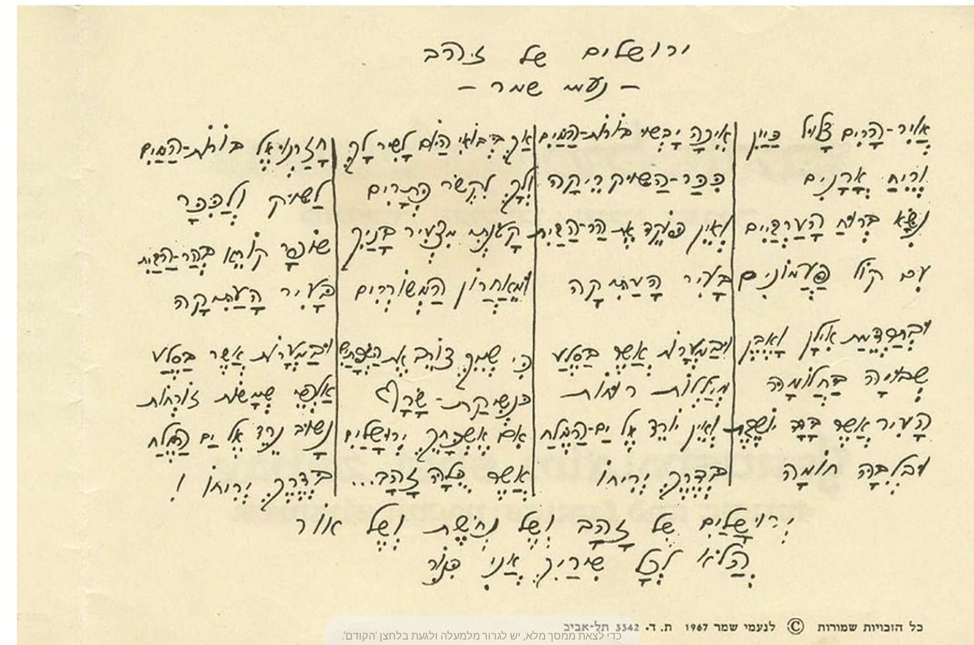
השיר המקורי

Slide 9
הבית שנוסף
הבית הבא לא היה בגרסה הראשונית, אלא נוסף אחר כך, למעשה עם ישראל חייב אותו לרבקה מיכאלי.
נעמי הראתה והשמיעה את השיר לרבים והיא מספרת איך כל אחד בכה, והתנצל על כך בצורה אחרת: הייתי סטודנט בהר הצופים, גדלתי שם, יש לי דודה בירושלים וכו'. גיל אלדמע, המפיק של אותו פסטיבל מדובר, קבל את הדף עם המילים, דף עם תווים ובכה, בלי לשמוע, השמיע לעצמו בראש ובכה. רק רבקהל'ה לא בכתה, היא אמרה לה – נעמי, זה לא מספיק, איפה העיר העתיקה?
רבקל'ה: "נעמי השמיעה את השיר והתרגשתי אבל אמרתי לה: את צריכה להזכיר יותר את העיר העתיקה. אבא שלי היה יליד העיר העתיקה, וגם אמא, אבא היה עומד ומביט לעברה דרך האשנבים בחומת המגן. אמרתי לה: ובליבה חומה. אמרתי: זה לא מספיק. את חייבת להוסיף את הגעגוע".
ואז הוסיפה:
איכה יבשו בורות המים
כיכר השוק ריקה
ואין פוקד את הר הבית
בעיר העתיקה

Slide 10
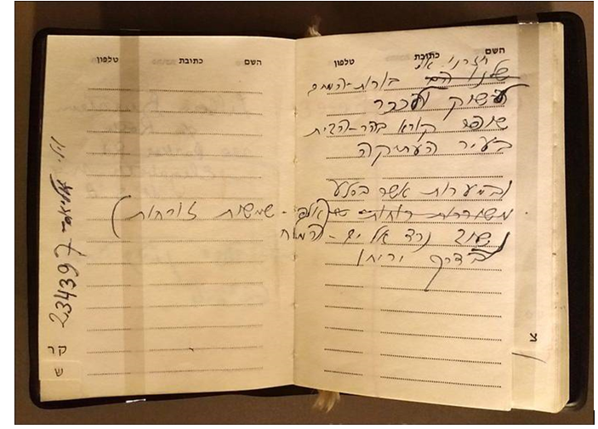
נעמי עידכנה את ירושלים שלה
חזרנו אל בורות המים לשוק ולכיכר
שופר קורא בהר הבית בעיר העתיקה.
ובמערות אשר בסלע אלפי שמשות זורחות
נשוב נרד אל ים המלח בדרך יריחו.

Slide 11
כיכר השוק ריקה

Slide 12
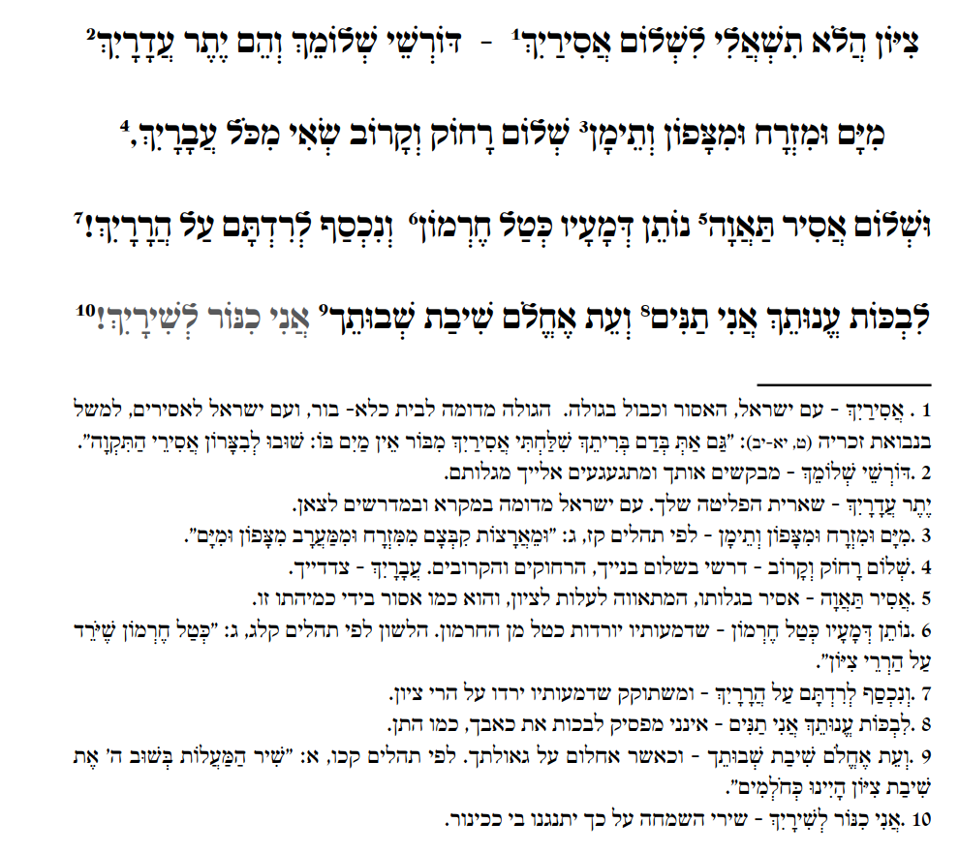
לכל שיריך אני כינור

Slide 13
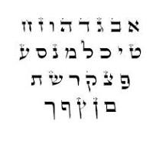
לכתור כתרים
תלמוד בבלי מסכת מנחות דף כט עמוד ב
אמר רב יהודה אמר רב: בשעה שעלה משה למרום, מצאו להקב"ה שיושב וקושר כתרים לאותיות, אמר לפניו: רבש"ע, מי מעכב על ידך?
אמר לו: אדם אחד יש שעתיד להיות בסוף כמה דורות ועקיבא בן יוסף שמו, שעתיד לדרוש על כל קוץ וקוץ תילין תילין של הלכות.

Slide 14
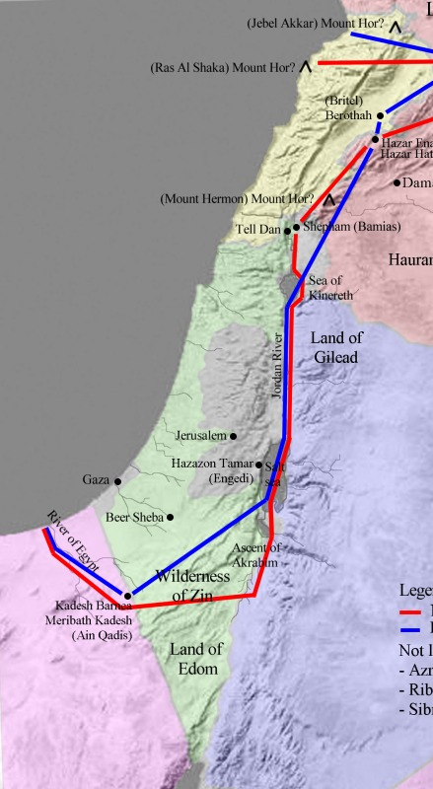
ירושלים שבלב
הגאולה תלויה ברצון ובאהבה.
בראשית פרק טו פסוק יח: בַּיּוֹם הַהוּא כָּרַת יְהֹוָה אֶת אַבְרָם
בְּרִית לֵאמֹר לְזַרְעֲךָ נָתַתִּי אֶת הָאָרֶץ הַזֹּאת
מִנְּהַר מִצְרַיִם עַד הַנָּהָר הַגָּדֹל נְהַר פְּרָת:
מי שאמר והיה העולם.
ירושלים של זהב – מתנה שבלב.
לשמוע את העוד ישמע

Slide 16
כיצד נוצר השיר?

Slide 17
אויר הרים צלול כיין
וריח אורנים
נישא ברוח הערביים
עם קול פעמונים

